Slide 1
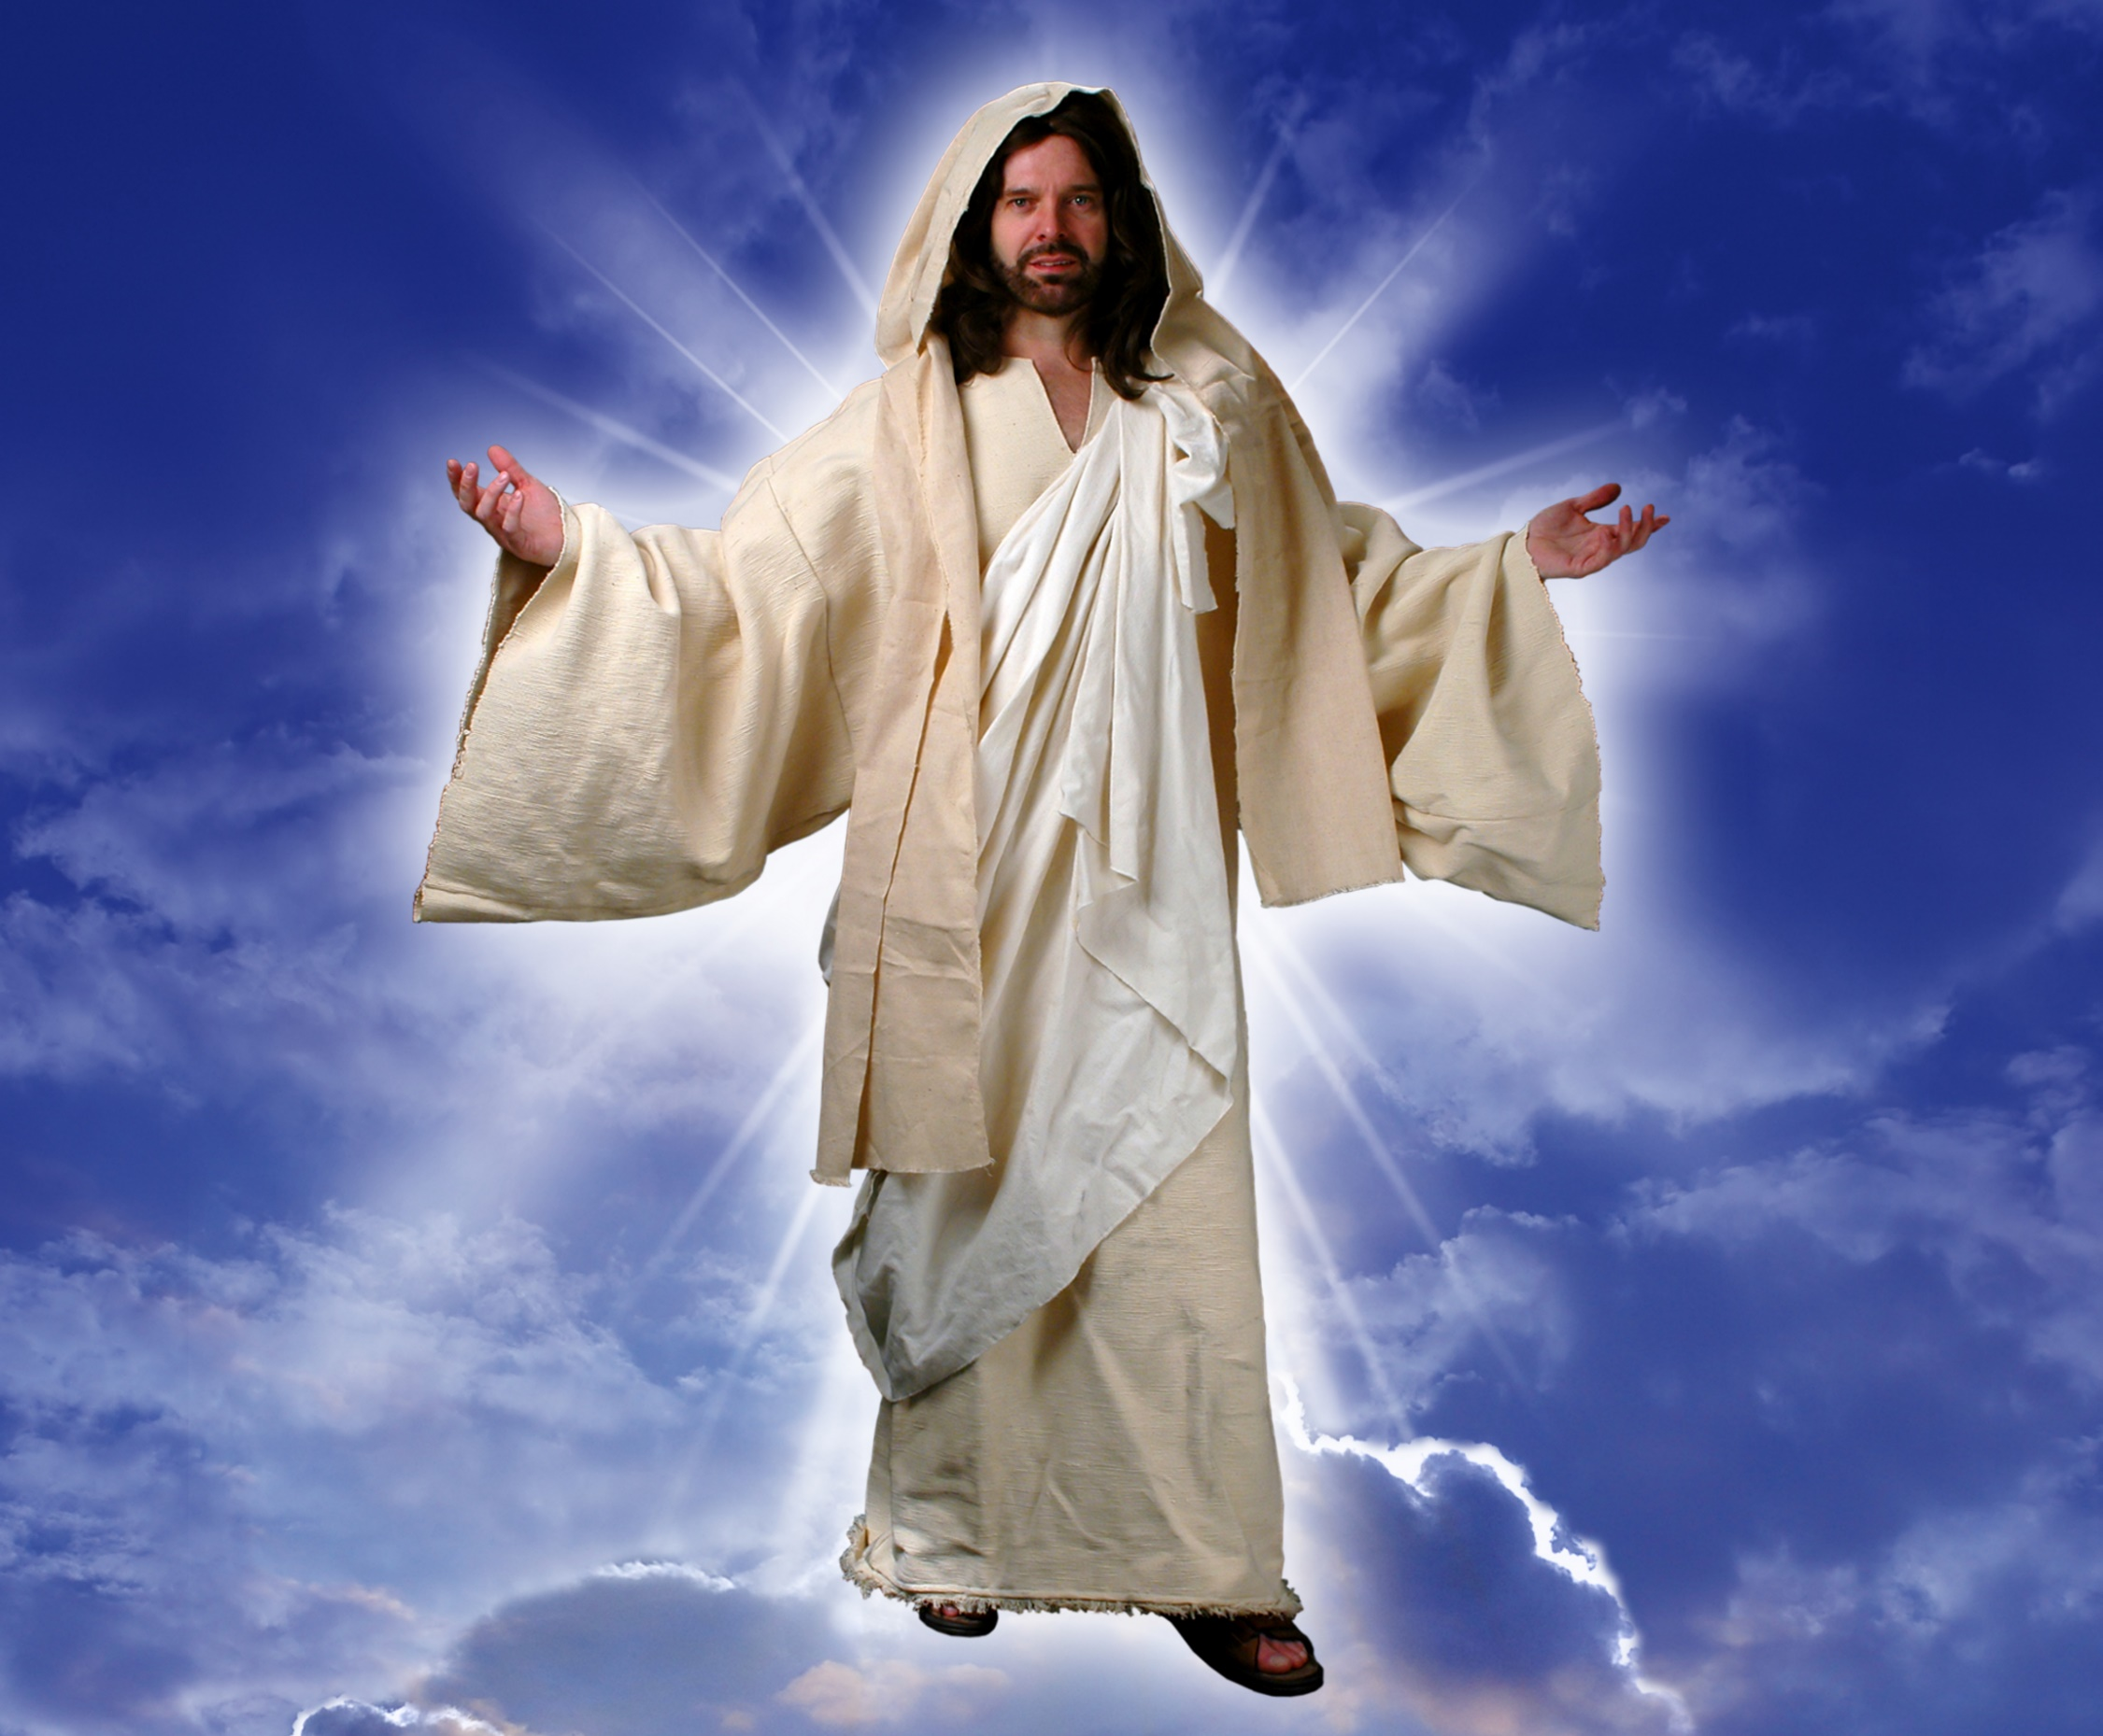
ဘုရားရှင်ဘုန်းတန်ခိုး
နှင့်
လောင်သောမီးလျှံ
Lesson 13 for June 24, 2023

Slide 2
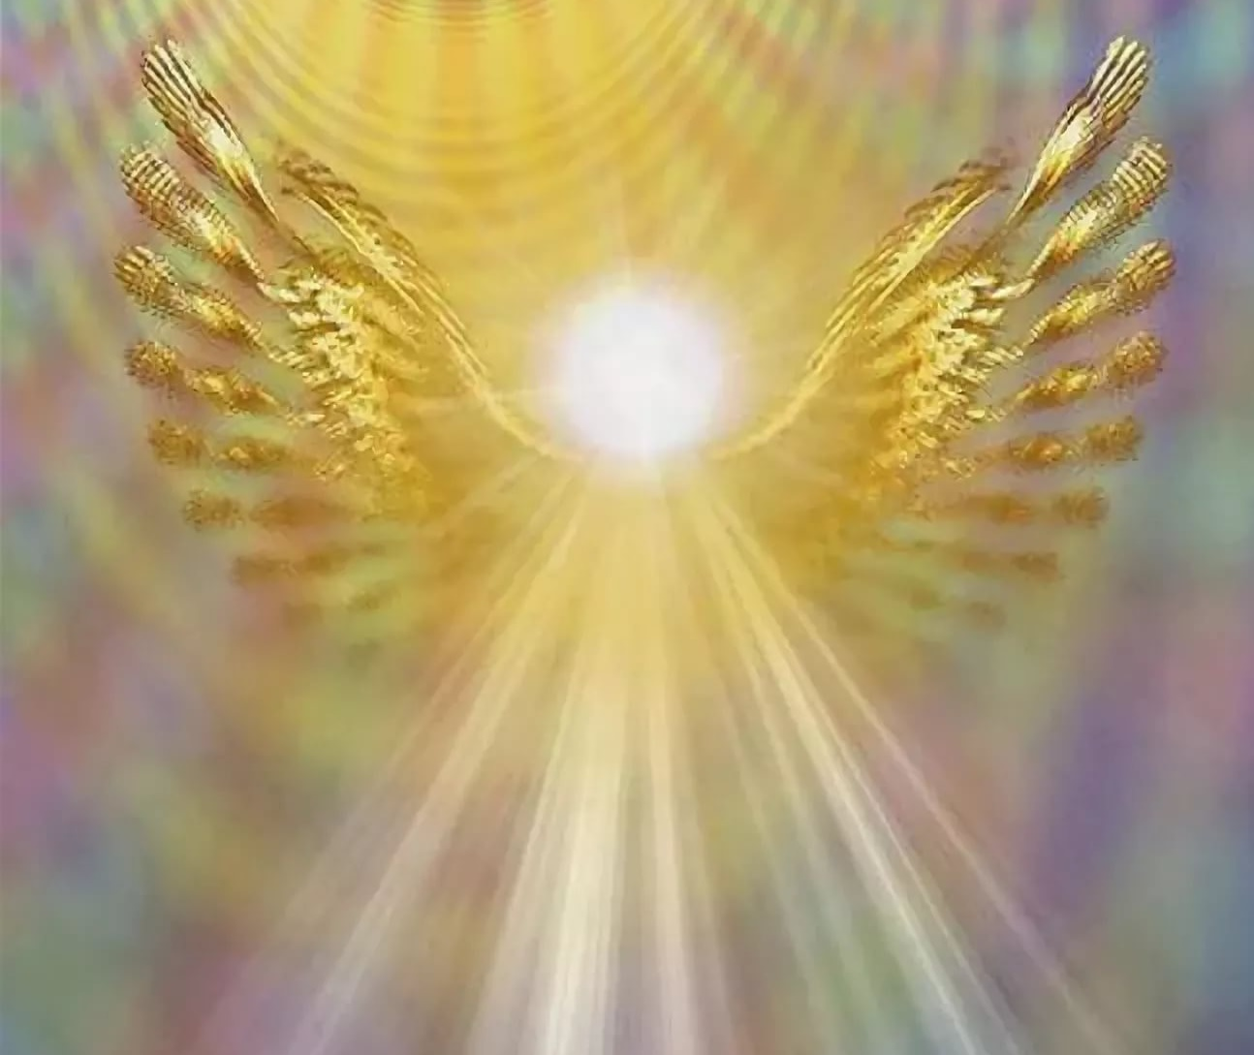
‘‘ထိုနောက်မှကောင်းကင်တမန်တစ်ပါး သည်ကြီးစွာသော တန်ခိုးနှင့်ပြည့်စုံ၍ ကောင်းကင်ကဆင်း သက်သည်ကိုငါမြင်၏။ သူ၏ရောင်ခြည်အား ဖြင့်မြေကြီးထွန်းလင်းလျက်ရှိ၏’’ (ဗျာ၊၁၈း၁)။

Slide 3
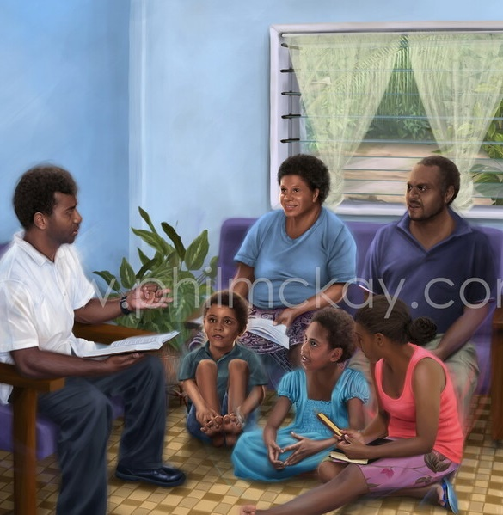
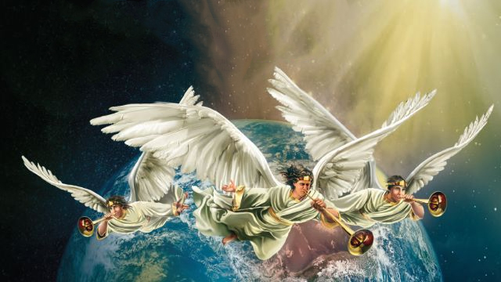
နောက်ဆုံးအကျပ်အတည်းကနီးတော့မှာဖြစ်ပြီး၊ဘုရားသခင်ကသူ့လူတွေကိုသုံးကြိမ်သတိပေးချက်ကြေငြာဖို့ခေါ်နေတယ်၊
တရားစီရင်ခြင်းရောက်လာပြီဖြစ်သောကြောင့်ဧဝံဂေလိတရားကိုလက်ခံပြီး ဖန်ဆင်းရှင်ကို ကိုးကွယ်ပါ။
စာတန်၏လှည့်စားခြင်းကို မခံရပါစေနှင့်၊သူ့ထံမှထွက်ပြေးပြီး အမှန်တရားကို ဆုပ်ကိုင်လိုက်ပါ။
နောက်ဆုံးအကျပ်အတည်းတွင်ခိုင်မာစွာနေရန်၊ဖိအားကိုအရှုံးမပေးပါနှင့်။
ထိုသတင်းစကားကိုကျွန်ုပ်တို့မည်သို့ကြေညာနိုင်မည်နည်း။ရန်သူ၏အနိုင်ယူခြင်းကိုရှောင်ရှားရန်ကျွန်ုပ်တို့သည်မိမိကိုယ်ကိုမည်သို့ပြင်ဆင်နိုင်မည် နည်း။ ဘယ်သူက အောင်ပွဲခံမလဲ။
နောက်ဆုံးအကျပ်အတည်းအတွက်ကြိုတင်ပြင်ဆင်မှု သတိရှိခြင်း။
အမှန်တရားကို သိခြင်း။
ကြီးမားသောတန်ခိုးရယူခြင်း။
ဘယ်သူကအောင်ပွဲခံမလဲ။
ဘုရားဘုန်းတော်
သိုးသငယ်

Slide 4
နောက်ဆုံးအကျပ်အတည်းအတွက်ကြိုတင်ပြင်ဆင်မှု

Slide 5
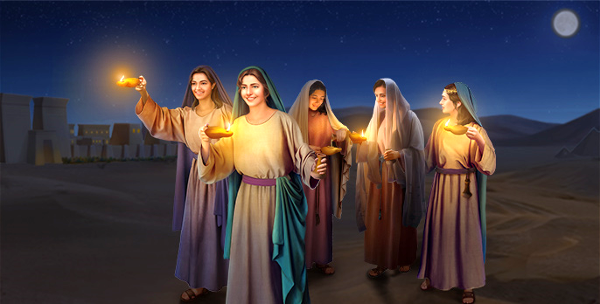
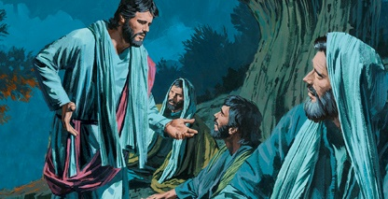
သတိရှိခြင်း။
“သို့ဖြစ်၍၊အခြားသောသူတို့သည်အိပ်ပျော်သကဲ့သို့၊ ငါတို့သည်အိပ်မပျော်ဘဲ သမ္မာသတိရှိ၍စောင့်ကြကုန်အံ့။ ” (1 Thessalonians 5:6 NIV)
ပေါလုသည်နောက်ဆုံးအကျပ်အတည်းနှင့်ပတ်သက်၍အရေးကြီးသောအချက်အလက်များကို မျှဝေခဲ့သည်။(1Ts. 5:1-6 )
ရက်စွဲများနှင့် အဖြစ်အပျက်များအကြောင်း ကျွန်ုပ်တို့ လုံလောက်စွာ သိပါသည်။(v. 1)
အကျပ်အတည်းက မမျှော်လင့်ဘဲ ရောက်လာလိမ့်မယ်။(v. 2-3)
ကျွန်ုပ်တို့သည် “အလင်း၏သားသမီး” ဖြစ်သောကြောင့် ကျွန်ုပ်တို့ အံ့သြမည်မဟုတ်ပါ။(v. 4-5)
ကျွန်ုပ်တို့သတိရှိသင့်တယ်။(v. 6)
ကျွန်ုပ်တို့မည်သို့သတိရှိနိုင်မည်နည်း။ သခင်ယေရှုပြောခဲ့သည့်အတိုင်းကျွန်ုပ်တို့သည်ဆုတောင်းခြင်းဖြင့်ပြင်ဆင်ထားမှသာသတိရှိနိုင်သည် (မ ၂၆း၄၀-၄၁)။
“မခြားမလတ်ဆုတောင်း” (၁တိ ၅း၁၇)၊
Notes:
Poner imágenes de Daniel 2, 7 o Apocalipsis para que completen la idea de la lección

Slide 6
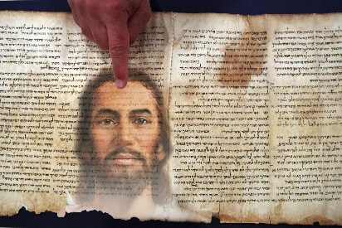
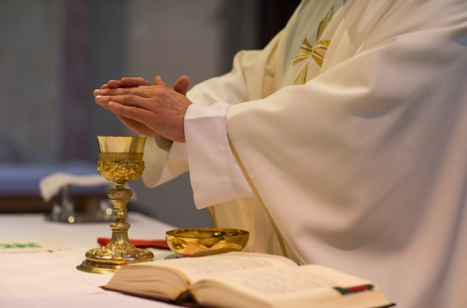
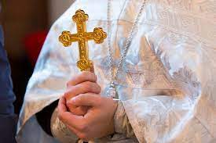
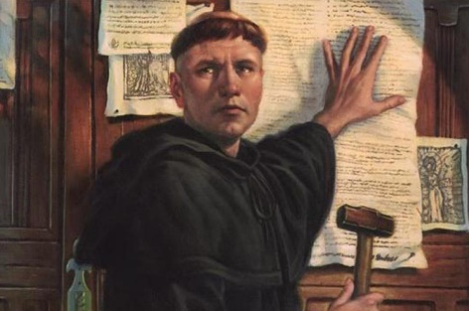
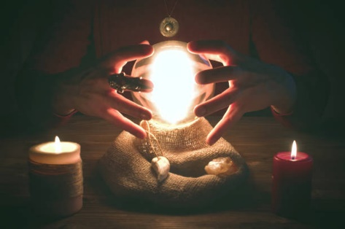
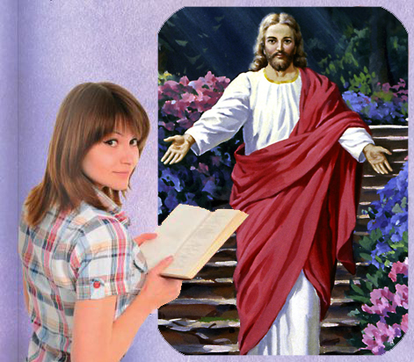
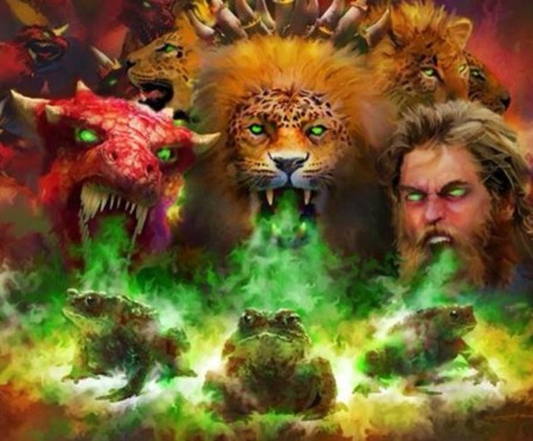
အမှန်တရားကိုသိခြင်း။
“ထိုအခါယေရှုက၊သင်တို့သည်ငါ၏ဒေသနာ၌တည်လျှင်ငါ့တပည့်အမှန်ဖြစ်ကြ၏။ .” (John 8:32)
စာတန်သည်ရာစုနှစ်များအတွင်းအသင်းတော်တွင်မုသာစကားများစွာကိုမိတ်ဆက်ခဲ့သည်။အဲဒါတွေကိုဖော်ထုတ်ရမယ်။ရောမအင်ပယာ မပြိုလဲမီကပင်ကက်သလစ်နှင့်အော်သိုဒေါ့အယူဝါဒ၏အခြေခံအဖြစ် ထိုမုသားအချို့ကိုမိတ်ဆက်ပေးခဲ့သည်။ပြုပြင်ပြောင်းလဲရေးသည် သမ္မာကျမ်းစာတွင်အာရုံစူးစိုက်မှုကိုပြန်လည်ထည့်သွင်းထားသော် လည်းယင်းလိမ်လည်မှုအချို့ကိုချန်လှပ်ထားခဲ့သည်။19ရာစုတွင် ၀ိညာဉ်ရေးဝါဒစတင်အသက်ဝင်လာသည်။
ပရိုတက်စတင့်ဘာသာသည်နောက်ဆုံးတွင်လူတိုင်း၏မျက်နှာသာရရှိရန်ကက်သလစ်ဘာသာနှင့်ဝိညာဉ်ရေးဝါဒတို့ ပါဝင်လိမ့်မည်(ဗျာ၁၆း၁၃၁၄)။ဘုံအလိမ်အညာတွေကိုအခြေခံတဲ့ပြည်ထောင်စု။စာတန်၏လိမ်ညာမှုများကိုဖော် ထုတ်ရန်တစ်ခုတည်းသောနည်းလမ်းမှာအမှန်တရားကို လက်ခံယုံကြည်ခြင်းပင်ဖြစ်သည်။အမှန်တရားဖြစ်တော်မူသောအရှင်ကိုနားလည်ရန်သမ္မာကျမ်းစာကိုလေ့လာပြီး ကိုယ်တော်အားနာခံပုံကိုသင်ယူရမည်(ယော၁၄:၆;၁၇:၁၇)။

Slide 7
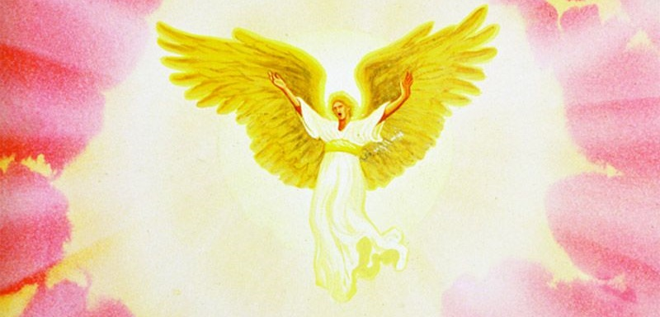
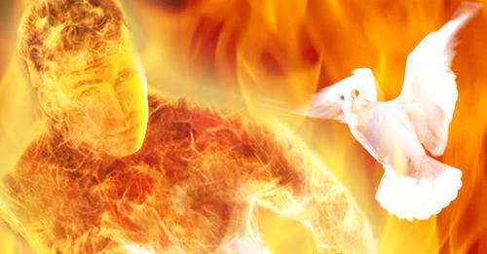
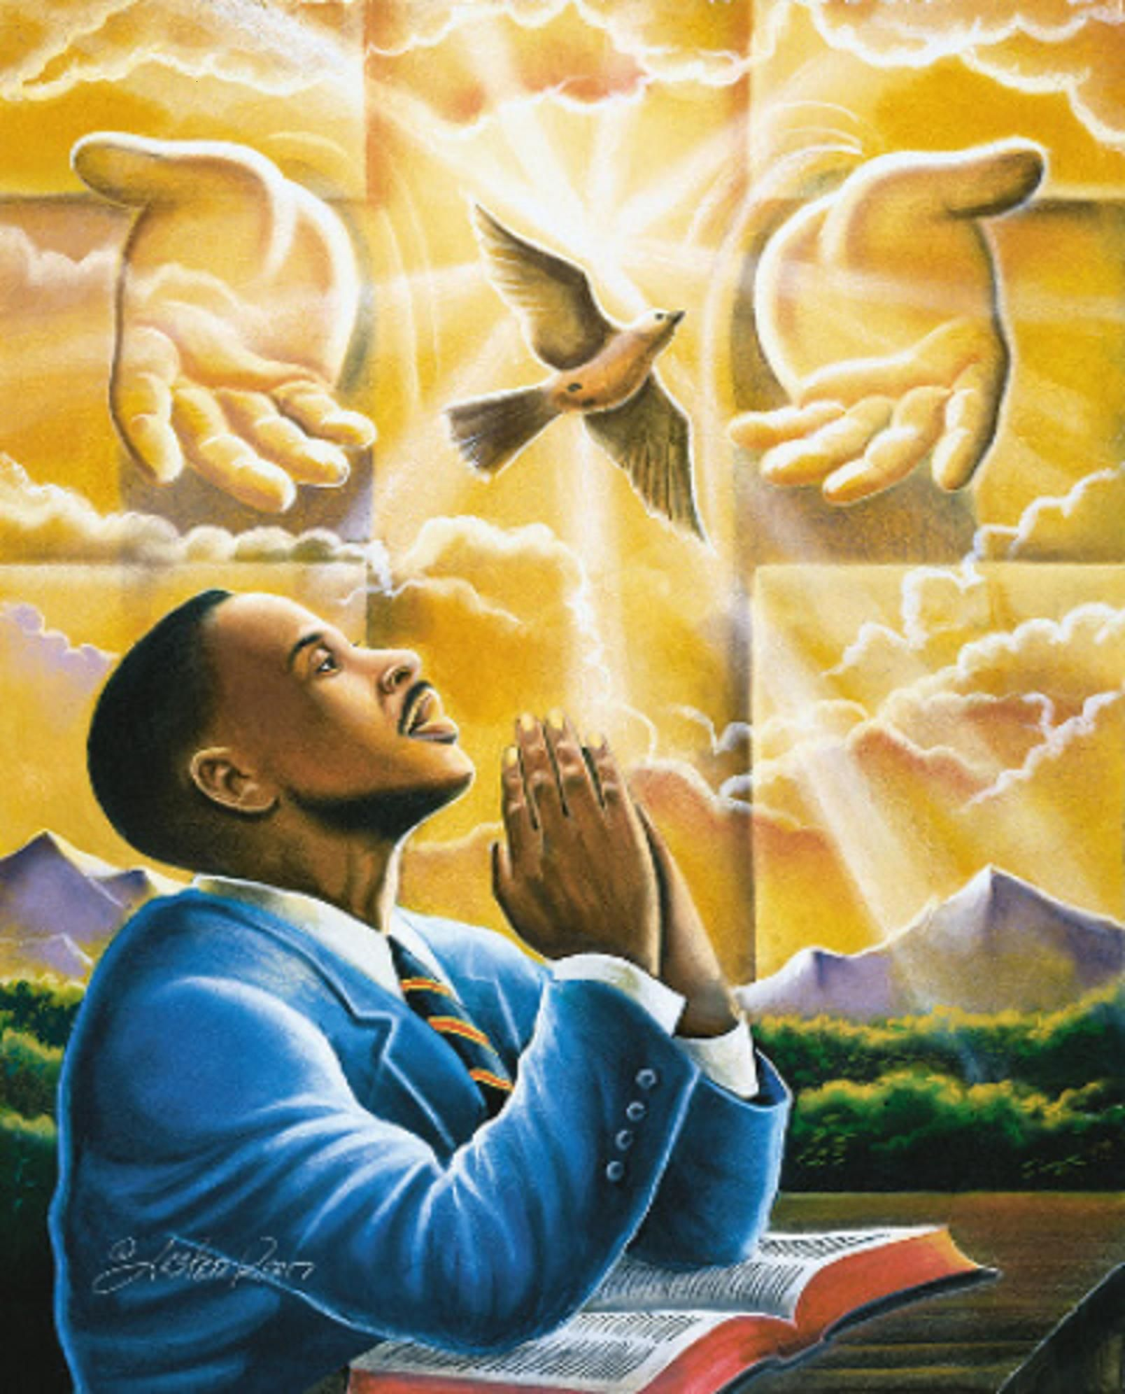
ကြီးမားသောတန်ခိုးရယူခြင်း။
ကြီးမားသောတန်ခိုးရယူခြင်း။
“ထိုနောက်မှကောင်းကင်တမန်တပါးသည်ကြီးစွာသောတန်ခိုးနှင့်ပြည့်စုံ၍ကောင်းကင်ကဆင်းသက်သည်ကိုငါမြင်၏ […]” (Revelation 18:1)
ဆုတောင်းခြင်းနှင့်ကျမ်းစာသင်အံမှုတို့ကြောင့်နောက်ဆုံးသတင်းစကားကိုဟောပြောရန်ကျွန်ုပ်တို့ပြင်ဆင်ပါမည်။ဒါပေမယ့်အဲဒါက မလုံလောက်ဘူး။ကောင်းကင်မှလာသောတန်ခိုးကိုကျွန်ုပ်တို့လိုအပ်သည်(ဗျာ ၁၈း၁)။သခင်ယေရှုသည်ဧဝံဂေလိတရားကိုဟောရန် တပည့်တော်များနှင့်အခြား70ရရှိမည့်တန်ခိုးကိုဖော်ပြရန်ဂရိစကားလုံး“exousia”ကိုအသုံးပြုခဲ့သည်(မ.၁၀:၁;လု၊၁၀:၁၉)။
သန့်ရှင်းသောဝိညာဉ်တော်သည်ဤတန်ခိုးကိုပေးတော်မူ၏။နောက်ဆုံးတရားဟောမည့်သူများတွင် အောက်ပါလက္ခဏာများရှိသည်။
ဆုတောင်းခြင်းအားဖြင့် သူတို့သည် ခရစ်တော်၌ စည်းလုံးကြသည်။
သမ္မာကျမ်းစာသည် သူတို့၏တစ်ခုတည်းသောအခြေခံအယူဝါဒဖြစ်သည်။
သန့်ရှင်းသောဝိညာဉ်တော်သည်သူတို့၏တစ်ခုတည်းသောခွန်အားအရင်းအမြစ်ဖြစ်သည်

Slide 8
ဘယ်သူကအောင်ပွဲခံမလဲ?

Slide 9
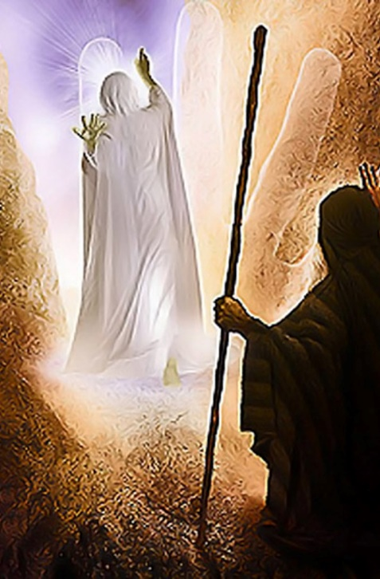
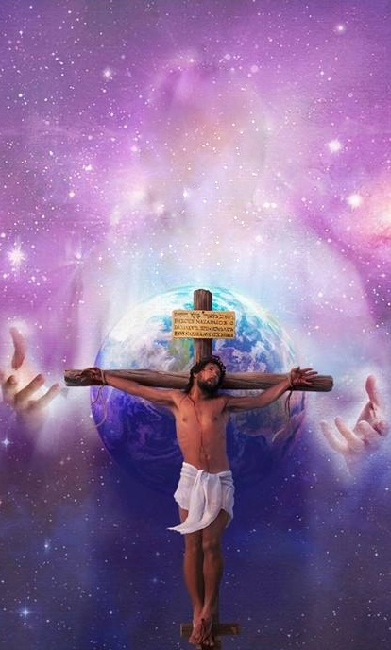
ဘုရားဘုန်းတော်
“[…] သူ၏ရောင်ခြည်အားဖြင့်မြေကြီးထွန်းလင်းလျက်ရှိ၏။ ” (Revelation 18:1)
ဗျာဒိတ်ကျမ်းတွင်ကောင်းကင်တမန်များ [တမန်များ] သည်ပုံဆောင်အဓိပ္ပါယ်ရှိသည်။
ဘုန်းတော်ဖြင့်ကမ္ဘာမြေကိုထွန်းလင်းတောက်ပစေသောဘုရားသခင်တစ်ပါးတည်းသာလျှင်ထွန်း လင်းနိုင်သည် (တော ၁၄း၂၁၊ ဆာ ၇၂း၁၉၊ ဧဇ ၄၃း၂)။
သူတို့သည်ဘုရားသခင်၏လူများကိုကိုယ်စားပြုသည်Rev.14:6-11
သူတို့က ယေရှုကို ကိုယ်စားပြုတယ်။ Rev. 10:1
သူတို့သည်သန့်ရှင်းသောဝိညာဉ်တော်ကိုကိုယ်စားပြုသည်။Rev. 18:1
မောရှေသည်ဘုရားသခင်၏ဘုန်းတော်ကိုမြင်ရန် တောင်းဆိုသောအခါ၊ ဘုရားသခင်သည် သူ၏စရိုက်လက္ခဏာကို ပြသခဲ့သည် (ထွ ၃၃:၁၈-၁၉)။ဘု​ရား​သ​ခင်​၏​ဘုန်း​အ​သ​ရေ​တော်​သည်​သူ​၏​သ​ဘော​ဖြစ်​၏။စာ တန်သည်ဘုရားသခင်၏စရိုက်ကိုမေးခွန်းထုတ်ခဲ့သည်။သို့သော်၊ယေရှုသည်စကြဝဠာတစ်ခုလုံးကိုကားတိုင်ပေါ်တွင်သူ၏စစ်မှန်သောစရိုက်လက္ခဏာကိုပြသခဲ့သည်ဘုရားသခင်သည်ချစ်ခြင်းမေတ္တာဖြစ်တော်မူသည်(ယော၊၃း၁၆)။လောကကိုယုံကြည်စေမည့်သတင်းစကားမှာခရစ်တော်၏မေတ္တာနှင့်ဖြောင့်မတ်ခြင်းပင်ဖြစ်သည်။ဘု​ရား​သ​ခင်​အား​လုံး​အား​ချီး​မွမ်း​ကြ​လော့။

Slide 10
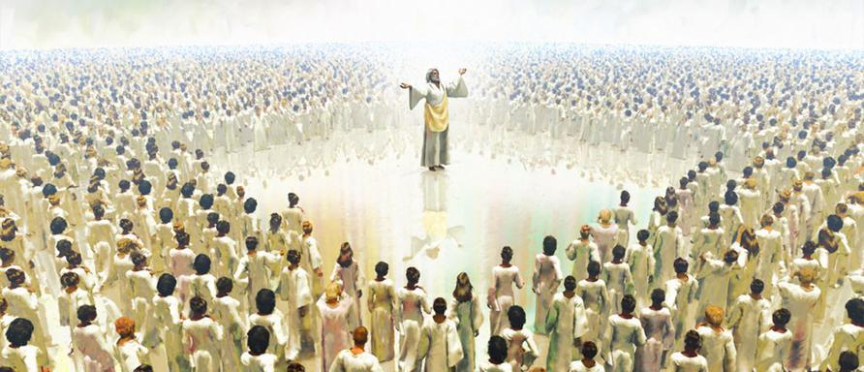
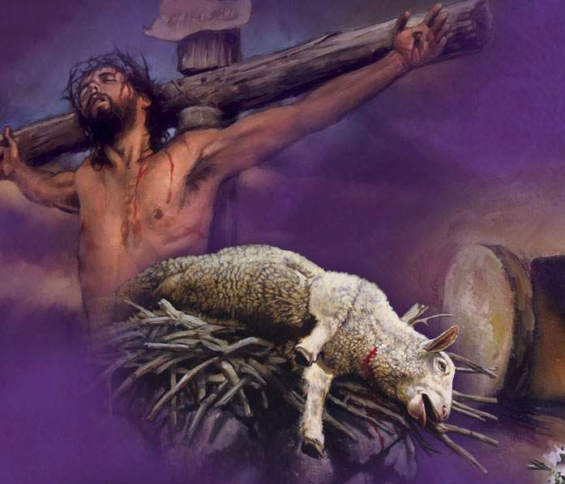
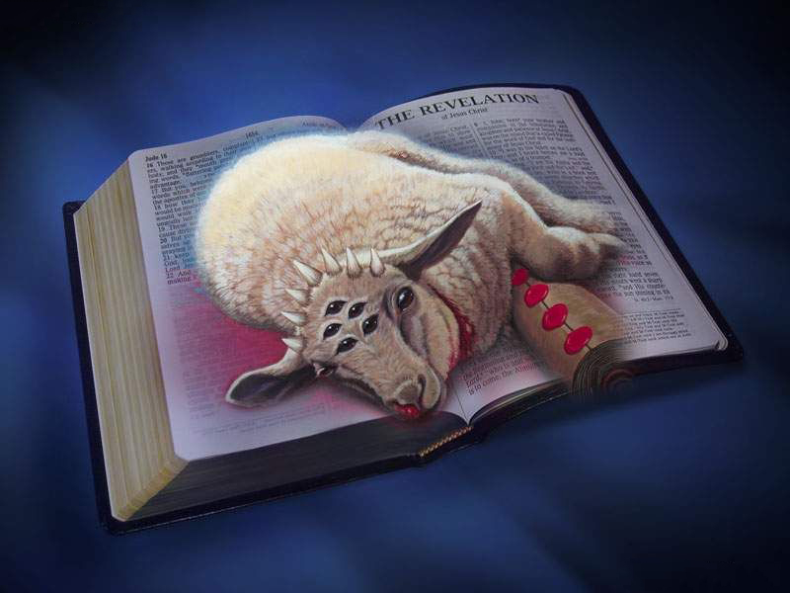
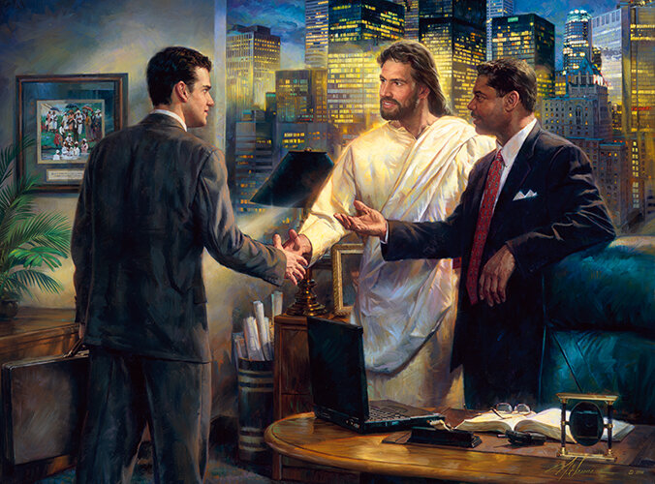
ထိုသူတို့ကလည်း၊အသေသတ်ခြင်းကိုခံခဲ့ပြီးသောသိုးသငယ်သည်၊တန်ခိုး၊စည်းစိမ်၊ပညာ၊အစွမ်းသတ္တိ၊ဂုဏ်အသရေ၊ဘုန်းအာနုဘော်၊ကောင်းကြီးမင်္ဂလာကိုခံထိုက်တော်မူ၏ဟုကြီးသောအသံနှင့်ပြောဆိုကြ၏။(Revelation 5:12)
သိုး
သငယ်
ဗျာဒိတ်ကျမ်းကယေရှုကို“သိုးသငယ်”အ ဖြစ်၂၆ကြိမ်ပေးအပ်သည်။သူသည်အသေခံသောသိုးသငယ်ဖြစ်သည်။အသွေးတော် သည်ကျွန်ုပ်တို့အားအပြစ်အားလုံးမှသန့်စင်စေသည်(ဗျာ၊၅:၁၂၊၇:၁၄)။ဗျာဒိတ်ကျမ်း နှင့်ကောင်းကင်တမန်သုံးပါးတို့၏အဓိကသတင်းစကားမှာယေရှုခရစ်ကိုလက်ဝါးကပ်တိုင်မှာအသေခံခြင်းဖြစ်သည်။
သခင်ယေရှုသာလျှင်ချီးမြှောက်ခြင်းခံရပြီးကမ္ဘာသို့တင်ပြရမည်။ သူသည် ကောင်းကင်တမန်သုံးပါး၏တရားဒေသနာတော် ဖြစ်သည်။
ကျွန်ုပ်တို့၏သန့်ရှင်းမှု၊ကျွန်ုပ်တို့၏နာခံမှု၊သို့မဟုတ်အမှန်တရားကိုကျွန်ုပ်တို့မည်မျှကောင်းစွာသိသောကြောင့်ကျေးဇူးတင်မည်မဟုတ်ပါ။ယေရှုသည်ကျွန်ုပ်တို့၏သတင်းစကား၏ဗဟိုဖြစ်မှသာလျှင်အောင်ပွဲရရှိမည်ဖြစ်သည်။ဤသည်မှာနောက်ဆုံးအကျပ်အတည်းတွင်ရန်သူ၏လိမ်ညာမှုများမှလူများကိုကယ်တင်နိုင်စေမည့် တစ်ခုတည်းသောနည်းလမ်းဖြစ်သည်။

Slide 11
“လူတို့သည်ပဋိပက္ခတွင်ခိုင်မြဲစွာရပ်တည်နိုင်စေမည့်တစ်ခုတည်းသောနည်းလမ်းမှာခရစ်တော်၌အမြစ်တွယ်ခြင်း နှင့်အမြစ်တွယ်ခြင်းပင်ဖြစ်သည်။သခင်ယေရှု၌ရှိသကဲ့သို့ အမှန်တရားကိုခံယူရမည်။အမှန်အတိုင်းတင်ပြသည်အတိုင်းသာလျှင်စိတ်ဝိညာဉ်၏အလိုဆန္ဒကိုဖြည့်ဆည်းနိုင်မည်ဖြစ်သည်။လက်ဝါးကပ်တိုင်မှာအသေခံတော်မူသောခရစ်တော်၏တရားဟောခြင်း၊ငါတို့၏ဖြောင့်မတ်ခြင်းခရစ်တော်သည်စိတ်ဝိညာဉ်၏ဆာလောင်မှုကိုကျေနပ်စေသည်။ဤကြီးမြတ်သောဗဟိုအမှန်တရား၌ကျွန်ုပ်တို့အာမခံသောအခါ၊ယုံကြည်ခြင်းနှင့်မျှော်လင့်ချက်နှင့်ရဲစွမ်းသတ္တိများနှလုံးထဲသို့ရောက်ရှိလာသည်။”
E. G. W. (Last Day Events, cp. 10, p. 151)

Slide 12
“ဤကာလတွင်၊ဘုရားသခင်သည်အခြေအနေ၏အရှင်သခင်ဖြစ်ကြောင်း ဖော်ပြမည့်အဖြစ်အပျက်များဆက်တိုက်ရှိရမည်။အမှန်တရားကိုရှင်းလင်းပြတ်သားသောဘာသာစကားဖြင့်ကြေငြာပါမည်။လူတစ်ဦးအနေဖြင့်၊ကျွန်ုပ်တို့သည် သန့်ရှင်းသောဝိညာဉ်တော်၏လွှမ်းမိုးချုပ်ကိုင်မှုအောက်တွင်သခင်ဘုရား၏ လမ်းကိုပြင်ဆင်ရမည်ဖြစ်သည်။ဧဝံဂေလိတရားသည်၎င်း၏သန့်ရှင်းစင်ကြယ်မှုဖြင့်ပေးဆောင်ရမည့်[…]မြေကြီးပေါ်ရှိနေထိုင်သူများအတွက်အလွန်အ ဓိပ္ပာယ်ရှိသောသတင်းစကားကိုကြားနာနားလည်နိုင်မည်ဖြစ်သည်။လူသားများအမှန်တရားဆိုတာကိုသိလိမ့်မယ်။မြေတပြင်လုံးသတိပေးချက်မခံရမှီတိုင် အောင်၊ရှေ့သို့ဆက်လက်၍လုပ်ဆောင်ရလိမ့်မည်။ထိုအခါ အဆုံးသည် ရောက်လိမ့်မည်။”
E. G. W. (Maranatha, July 29)

